Slide 1
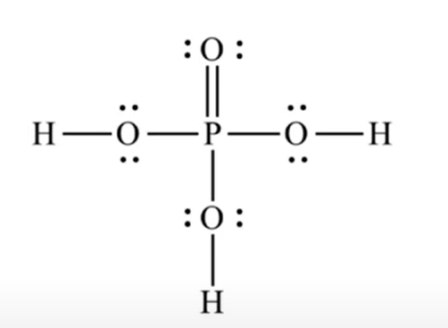
O in O=P
↑↓ |  | ↑↓ | ↑ | ↑
2s² |  | 2p_{x} | 2p_{y} | 2p_{z}
2 lone pairs |  | σ |  | π
↑↓ | ↑↓ | ↑ |  | ↑
sp² |  | 2p_{x} | 2p_{y} | 2p_{z}
P
↑↓ |  | ↑ | ↑ | ↑
3s² |  | 3p_{x} | 3p_{y} | 3p_{z}
O in P-O-H
↑↓ |  | ↑↓ | ↑ | ↑
2s² |  | 2p_{x} | 2p_{y} | 2p_{z}
↑ |  | ↑ | ↑ | ↑ |  | ↑
3s |  | 3p_{x} | 3p_{y} | 3p_{z} |  | 3d
2 lone pairs |  | σ | σ
↑↓ | ↑↓ | ↑ | ↑
sp³
σ | σ | σ | σ |  | π
↑ | ↑ | ↑ | ↑ |  | ↑
sp³ | 3p_{x} | 3p_{y} | 3p_{z} |  | 3d
H: no hybridization

